Slide 1
5.1.1. specifiskā atbalsta mērķa «Vietējās teritorijas integrētās sociālās, ekonomiskās un vides attīstības un kultūras mantojuma, tūrisma un drošības veicināšana pilsētu funkcionālajās teritorijās»
5.1.1.3. pasākums "Publiskās ārtelpas attīstība"
Attīstības un projektu nodaļa | 14.06.2023.

Slide 2
MĒRĶIS
publiskās ārtelpas attīstīšana pilsētu funkcionālajās teritorijās, uzlabojot dzīves vides kvalitāti un palielinot sabiedrības drošību
Publiskā ārtelpa šo noteikumu izpratnē ir sabiedrībai brīvi pieejamas teritorijas un telpas, ko veido bulvāri, laukumi, publisku ēku pagalmi, pasāžas, krastmalas, promenādes, parki, mežaparki, skvēri, publiskie ūdeņi un citas vietas, kas nodotas publiskai lietošanai.
Pasākumu īsteno līdz 2026. gada 31. decembrim

Slide 3
PIEEJAMAIS FINANSĒJUMS
Pasākuma ietvaros plānotais un pieejamais kopējais finansējums ir ne mazāks kā 27 840 000 euro (Latvijā)
Rīgas plānošanas reģionam – ERAF finansējums 2 327 378 euro

Slide 4
PIEEJAMAIS FINANSĒJUMS
Atbalsta intensitāte projekta iesniegumā norādītajai attiecināmajai izmaksu pozīcijai nepārsniedz 85 % ERAF finansējuma no attiecīgās izmaksu pozīcijas kopējām attiecināmajām izmaksām.
Projekta minimālais attiecināmo izmaksu apmērs nav mazāks par 200 000 (ieskaitot) euro. Projekta maksimālais ERAF finansējums ir 800 000 euro.
Vienas pašvaldības ietvaros iesniedz ne vairāk kā divus projekta iesniegumus.
Vienā projektā iekļauj vienu publisko ārtelpu jeb vienu ģeogrāfiski vienotu teritoriju

Slide 5
PROJEKTĀ ATBALSTĀMĀS DARBĪBAS PUBLISKĀS ĀRTELPAS ATTĪSTĪBAI
teritorijas labiekārtošana
elektronenerģijas, ūdenssaimniecības un siltumapgādes pieslēgumuierīkošana
dziļurbumu ierīkošana (dzeramā ūdens padeves nodrošināšanai)
publicitātes pasākumi par projekta īstenošanu
projekta vadības nodrošināšana

Slide 6
PROJEKTA TIEŠĀS ATTIECINĀMĀS IZMAKSAS
būves nojaukšana un teritorijas attīrīšana;
elektrotīklu un vājstrāvu tīklu izbūve;
ūdenscaurlaidīga seguma laukuma būvniecība, publiski pieejamu cietā seguma stāvlaukumu un brauktuvju pārbūve un piebrauktuvju izbūve, lai nodrošinātu piekļuvi attīstāmajai publiskajai ārtelpai(50%);
krastu nostiprināšana un labiekārtošana pie publiskajiem ūdeņiem;
gājēju kustībai nepieciešamās infrastruktūras attīstīšana (t.sk., gājēju un velosipēdu tilta izbūve);
lietusūdeņusavākšanas un novadīšanas sistēmu attīstīšana;
videi draudzīga apgaismojuma izbūve;
dzeramā ūdens brīvkrānuierīkošana;
publiskās tualetes izbūve;
teritorijas apzaļumošana, žogu izbūve;
soliņu, galdu lietošanai ārtelpā un velosipēdu novietņu izvietošana;
atkritumu šķirošanas tvertņu uzstādīšanas;
Elektrouzlādes punktu ierīkošana digitālo ierīču uzlādei un mikromobilitātes atbalstam;
teritorijas labiekārtošanas ietvaros paredzētās vizuālās mākslas un dizaina objektu iegāde un uzstādīšana (10%);
citu ārtelpas labiekārtošanas darbu veikšanas un MK noteikumos Nr.253 noteikto atsevišķo labiekārtojuma elementu iegādes un uzstādīšanas izmaksas;
ūdenssaimniecībasun siltumapgādes infrastruktūras būvniecība vai pārbūve (publiskās tualetes un publiski pieejama brīvkrāna ierīkošanai);
u.c.

Slide 7
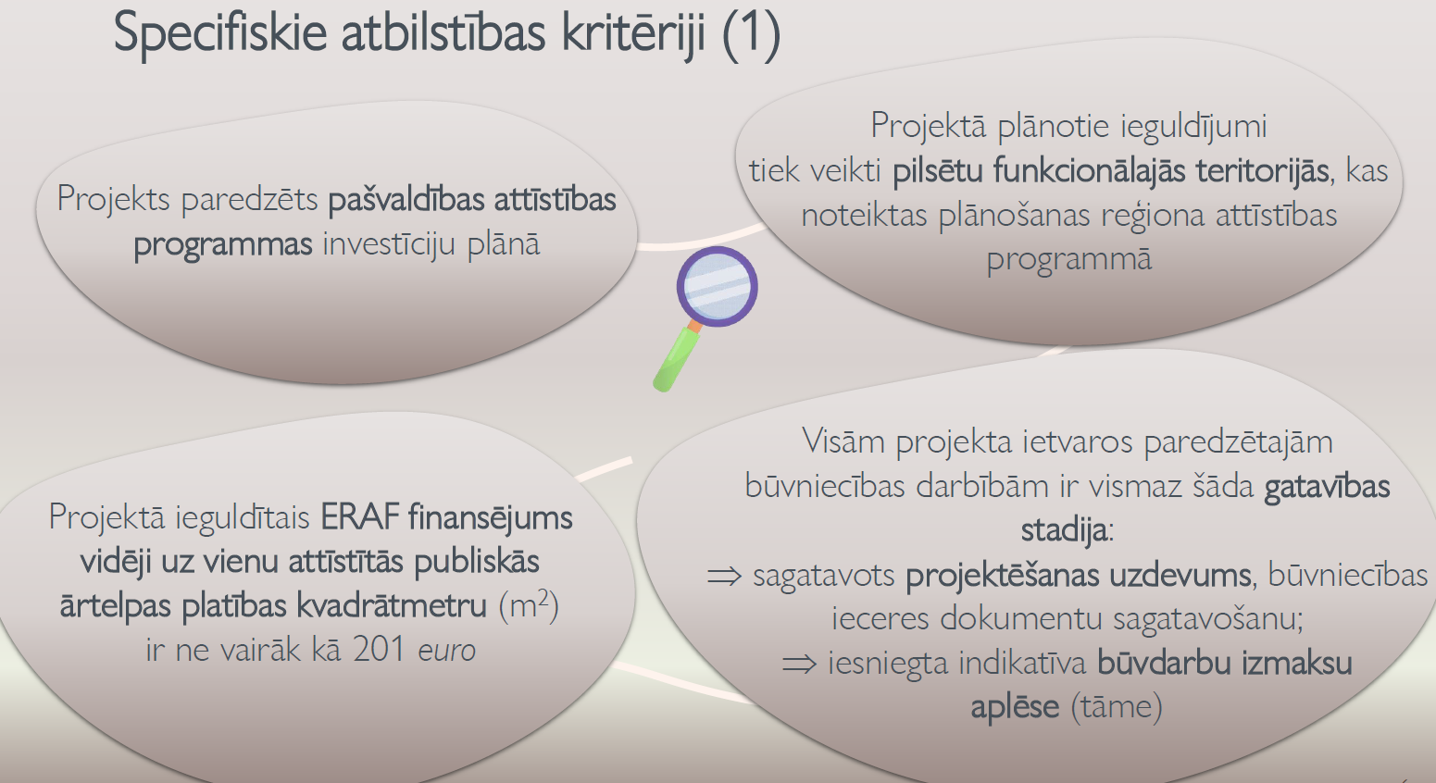
KRITĒRIJI

Slide 8
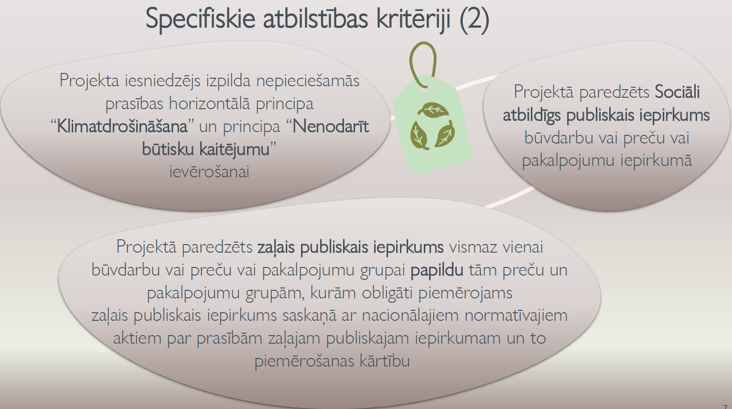
KRITĒRIJI

Slide 9
KRITĒRIJI

Slide 10
PAPILDUS PUNKTI

Slide 11
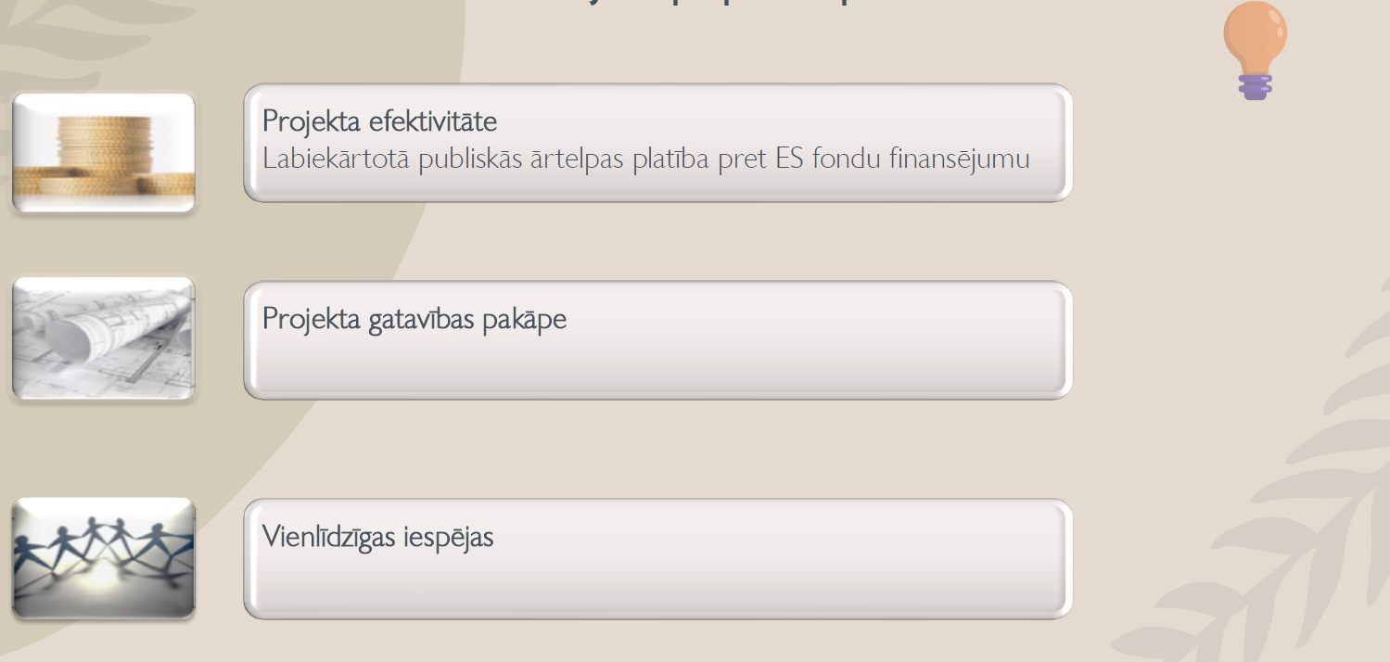
PAPILDUS PUNKTI

Slide 12
ĪSTENOŠANA

Slide 13
PRIEKŠLIKUMS
Iespējamās publiskās ārtelpas, kuras būtu atbilstošas projektam:
 | platība, m2 | ir pašvaldības AP | projekts | projektēšanas uzdevums | tāme | Bauhaus principi | mobilitātes punkts | pie pašvaldības pakalpojuma objekta (vismaz 1) | pie saimnieciskās darbības objekta (vismaz 2) | objekts palielinās sabiedrisko drošību | projekta gatavības pakāpe | vienlīdzīgas iespējas | Projekta efektivitāte
Tirgus laukums | 3559 | + | + | + | + | + | ++ | poliklīnika | tirgus, Rimi, PII Pasaku valstība, veikali, kafejnīca, aptieka | + | + | + | +
Gaujas 31 | 8913 (8663+250) | + | - | + | + | + | + | dome, KAC, mākslu skola, kultūras centrs, bibliotēka, sākumskola | kafejnīca, peldvieta, veikals, bungu skola, | + | - | + | ++
Karlsona parka sporta vai atpūtas daļa | 12800 | + | + | + | + | + | + | - | - | - | + | + | ++

